Slide 1
Бот путеводитель
Сделали:
Бродский Лев Поваляев Максим

Slide 2
Цель и задачи
Цель работы:
задание проекта - это сделать бота, который будет работать с картами, искать объекты, строить маршруты, получать инфу о погоде и искать места поблизости, сохранять историю поиска для каждого пользователя
Задачи:
Изучить углубленно библиотеки по созданию ботов в телеграмм
Создать алгоритм программы
Написать полный рабочий код

Slide 3
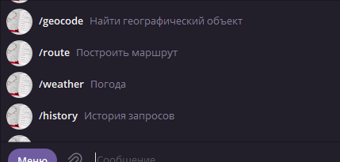
Наш бот обладает интерактивными кнопками, которые запускают назначенные им функции

Slide 4
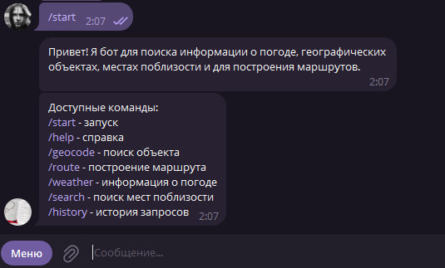
Работа программы
Start
Команда старт, дает боту представиться и рассказать, что он умеет делать

Slide 5
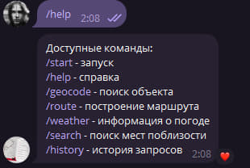
Работа программы
help
Команда help показывает пользователю какие есть команды

Slide 6
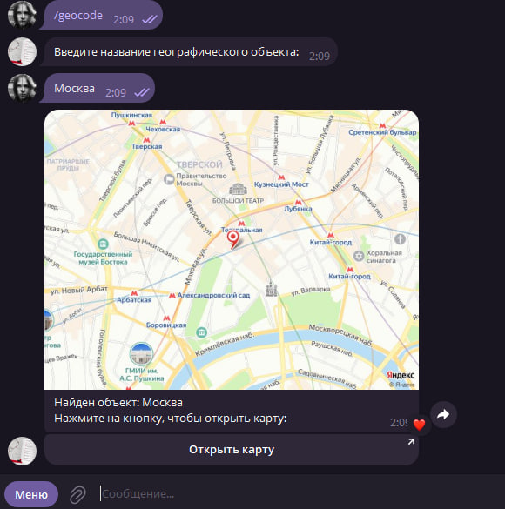
Работа программы
geocode
С помощью geocode можно найти любой объект на карте, а также перейти по ссылке в яндекс карты, что бы получше ознакомится с местом

Slide 7
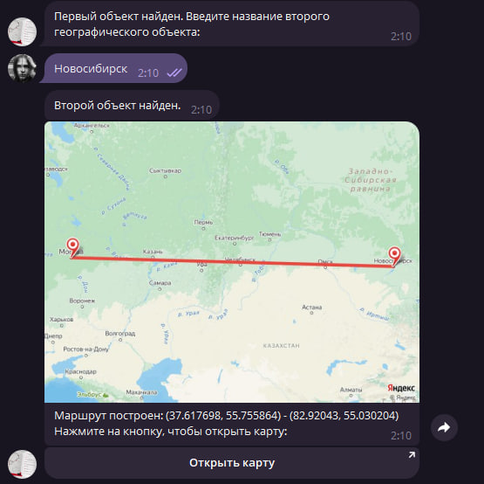
Работа программы
route
С помощью этой команды, можно построить маршрут, нужно всего лишь написать сначала название 1 места, затем 2 и бот покажет маршрут, можно так же перейти по ссылке

Slide 8
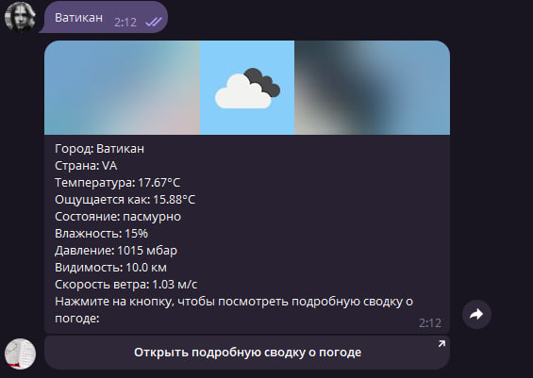
Работа программы
weather
С помощью команды погода, можно узнать погоду в любом городе во всем мире

Slide 9
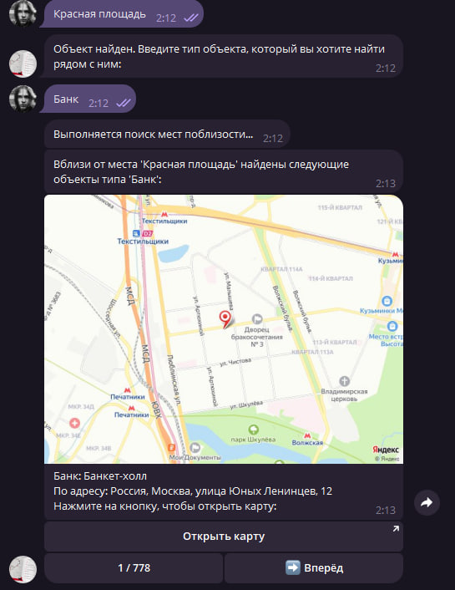
Работа программы
search
Команда search помогает найти объекты рядом с местом, который указал пользователь

Slide 10
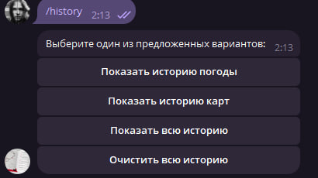
Работа программы
history
С помощью history можно узнать историю своих запросов(погоды, карт, а также всю историю). Так же её можно очистить

Slide 11
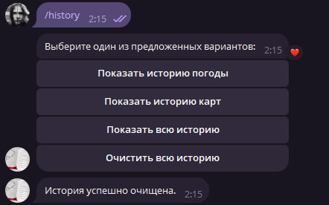
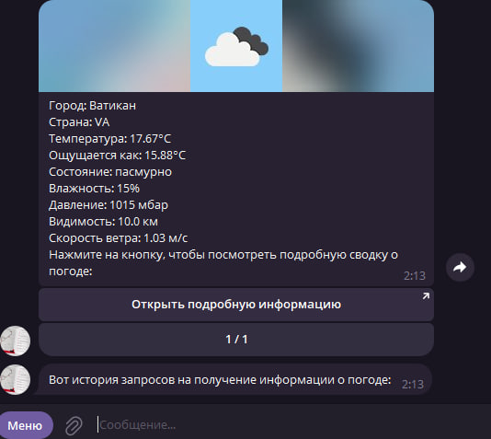
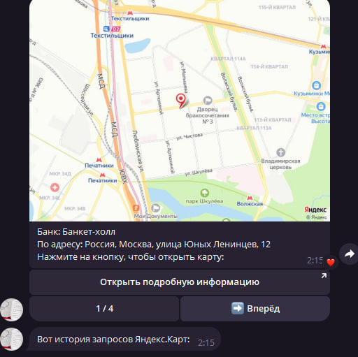

Slide 12
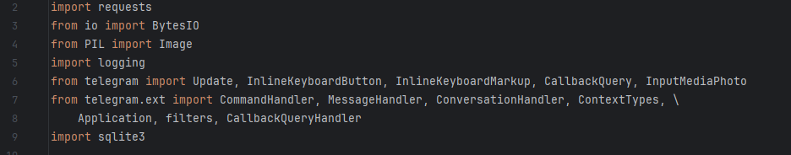

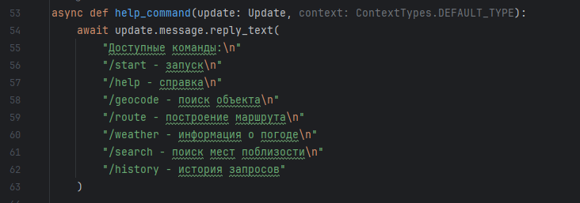
О коде:

Slide 13
Бот путеводитель
Сделали:
Бродский Лев Поваляев Максим

